Slide 1

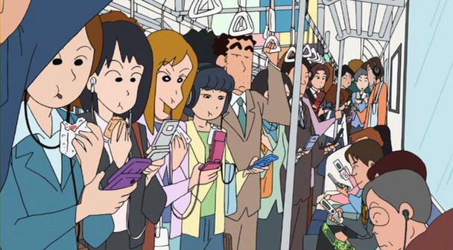

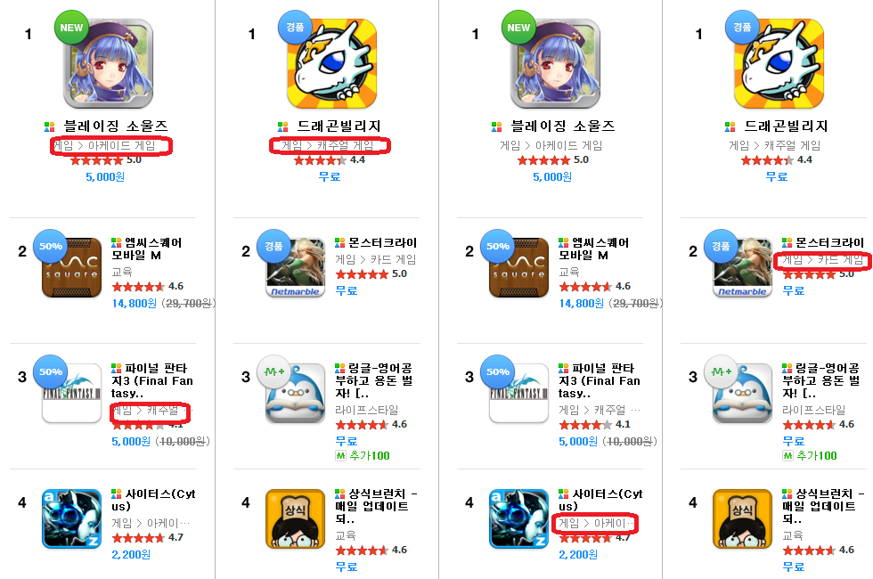
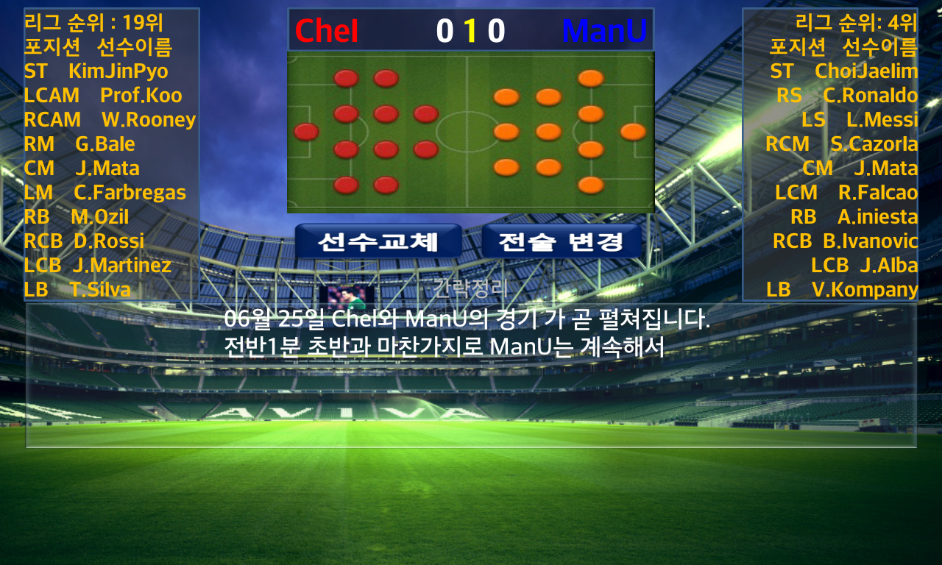
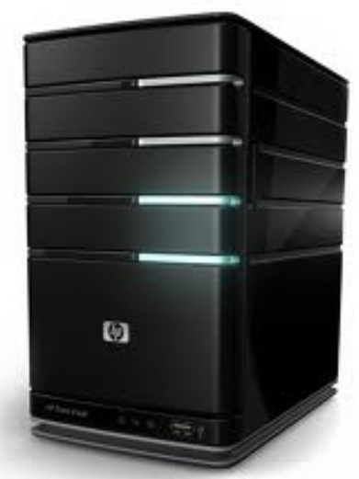
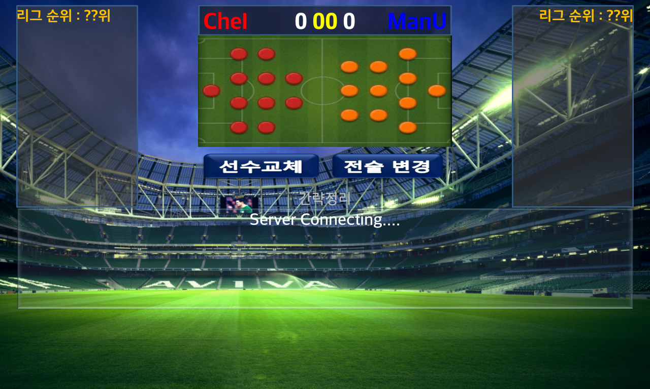

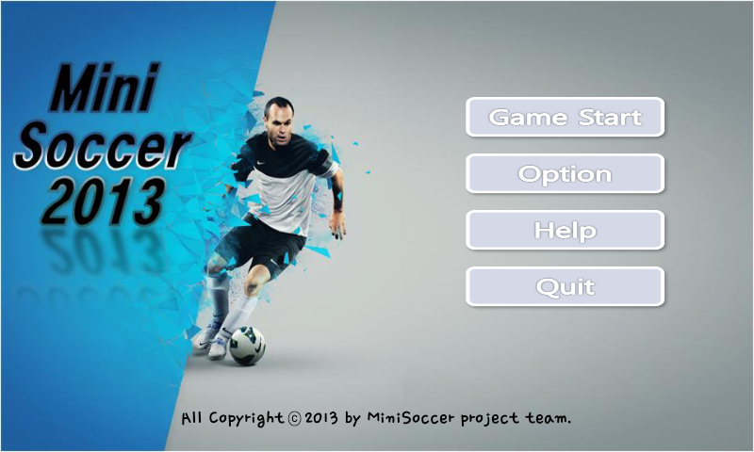
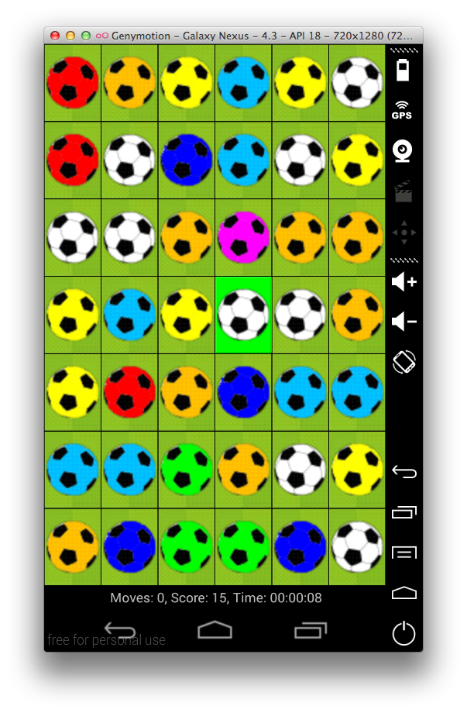
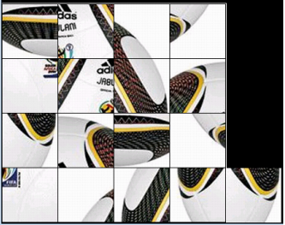
초고차원에서 거리기반의 공간 변환을 위한 유전자 알고리즘을 활용한 데이터 독립적인 빈티지 포인트 생성 기법
팀명 : Single Player
팀원 : 김상근
바쁘게 게임을 하지 않아도 여유롭게 자신의 선택에 따른 결과를 보면서 보람을 느끼고 자신의 축구구단의 랭킹을 올리며 다른 사람과의 경쟁심리를 자극하여서 게임에 빠져 들도록 하는 것을 목표로 한다.
차후 게임의 완성 이후 무료 배포 후 1,000건 이상의 다운로드를 기록하면 미리 구상한 부분 유료화 모델을 적용하여 수익을 낼 수 있도록 한다.
< 추진 배경 >
Google Play 차트 게임 장악
하이브리드 게임의 부재
스마트 기기 보급률의 지속적 증가
모바일 환경에서 제대로 즐길 수 있는 축구게임의 부재
이러한 배경을 바탕으로 MiniSoccer는 PC게임 명작인 FM을 스마트기기에서 FM을 즐긴다는 주제로 프로젝트를 추진한다.
프로젝트 목표
프로젝트 개요
Singleuser Game Multiuser Game
Light User를 위한 간단한 UI구성
제한된 숫자의 팀에서 순위가 매겨지는 방식이 아닌 수많은 User간의 랭킹
원하는 선수를 미니게임 포인트를 통해서 영입
서버에 User 정보를 저장하여서 매 게임이 끝날 때 마다 Update
요즘 인기 게임인 LOL처럼 user들 사이의 대전을 통해서 승부욕을 자극하여 게임에 빠지게 한다.
축구게임 외 미니게임을 포함하여 즐길 수 있는 contents를 늘린다.
기존 FM과의 차별성
주요 기능
Server

